Slide 1
Построение матриц конечных элементов
Алексеев Валентин Николаевич

Slide 2
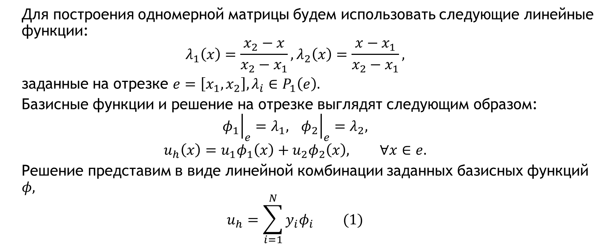
Построение матрицы кэ для одномерного случая
  Для построения одномерной матрицы будем использовать следующие линейные функции:
  $$λ_{1}\left(x\right)=\frac{x_{2}−x}{x_{2}−x_{1}}, λ_{2}\left(x\right)=\frac{x−x_{1}}{x_{2}−x_{1}},$$
  заданные на отрезке $e=\left[x_{1},x_{2}\right], λ_{i}∈P_{1}\left(e\right).$
  Базисные функции и решение на отрезке выглядят следующим образом:
  $${\left.φ_{1}\right|}_{e}=λ_{1},{\left. φ_{2}\right|}_{e}=λ_{2},$$
  $$u_{h}\left(x\right)=u_{1}φ_{1}\left(x\right)+u_{2}φ_{2}\left(x\right), ∀x∈e.$$
  Решение представим в виде линейной комбинации заданных базисных функций $φ,$
  $$u_{h}=\sum_{i=1}^{N}{y_{i}φ_{i}} (1)$$

Slide 3
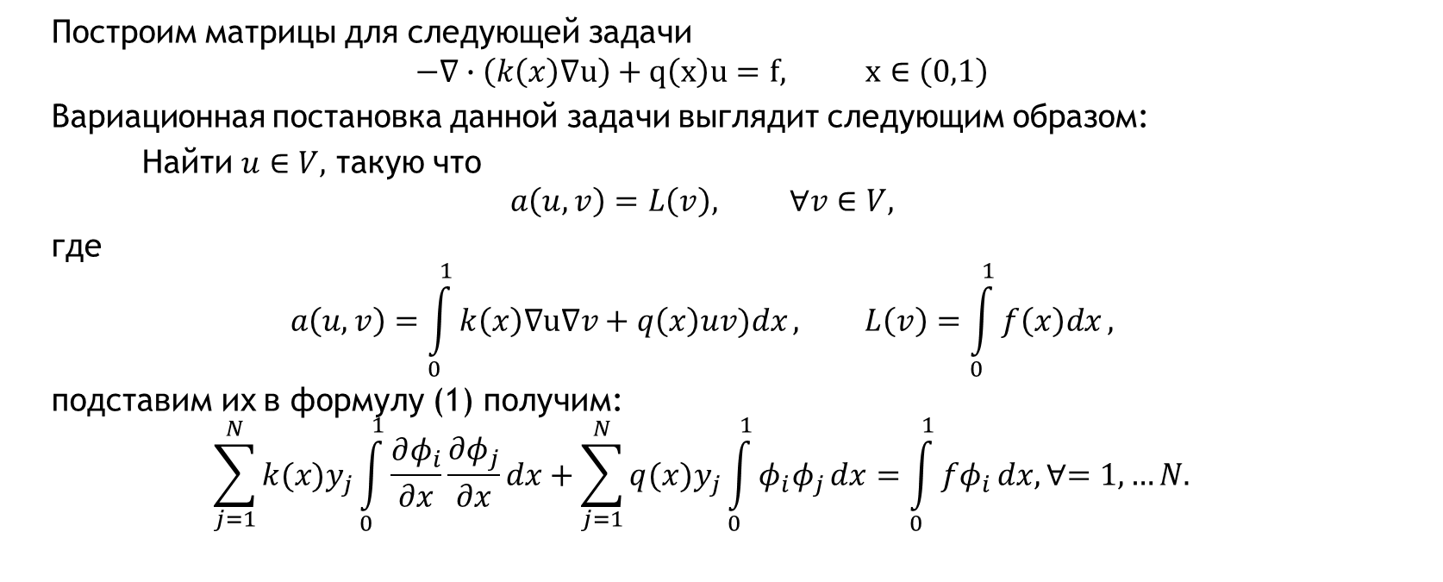
Построение матрицы кэ для одномерного случая
  Построим матрицы для следующей задачи
  $$−∇∙\left(k\left(x\right)∇u\right)+q\left(x\right)u=f, x∈\left(0,1\right)$$
  Вариационная постановка данной задачи выглядит следующим образом:
  Найти $u∈V,$ такую что
  $$a\left(u,v\right)=L\left(v\right), ∀v∈V,$$
  где
  $$a\left(u,v\right)=\int_{0}^{1}{k\left(x\right)∇u∇v+q\left(x\right)uv)dx}, L\left(v\right)=\int_{0}^{1}{f\left(x\right)dx},$$
  подставим их в формулу (1) получим:
  $$\sum_{j=1}^{N}{{k(x)y}_{j}}\int_{0}^{1}{\frac{∂φ_{i}}{∂x}\frac{∂φ_{j}}{∂x}}dx+\sum_{j=1}^{N}{q(x)y_{j}}\int_{0}^{1}{φ_{i}φ_{j}}dx=\int_{0}^{1}{fφ_{i}}dx, ∀=1,…N.$$

Slide 4
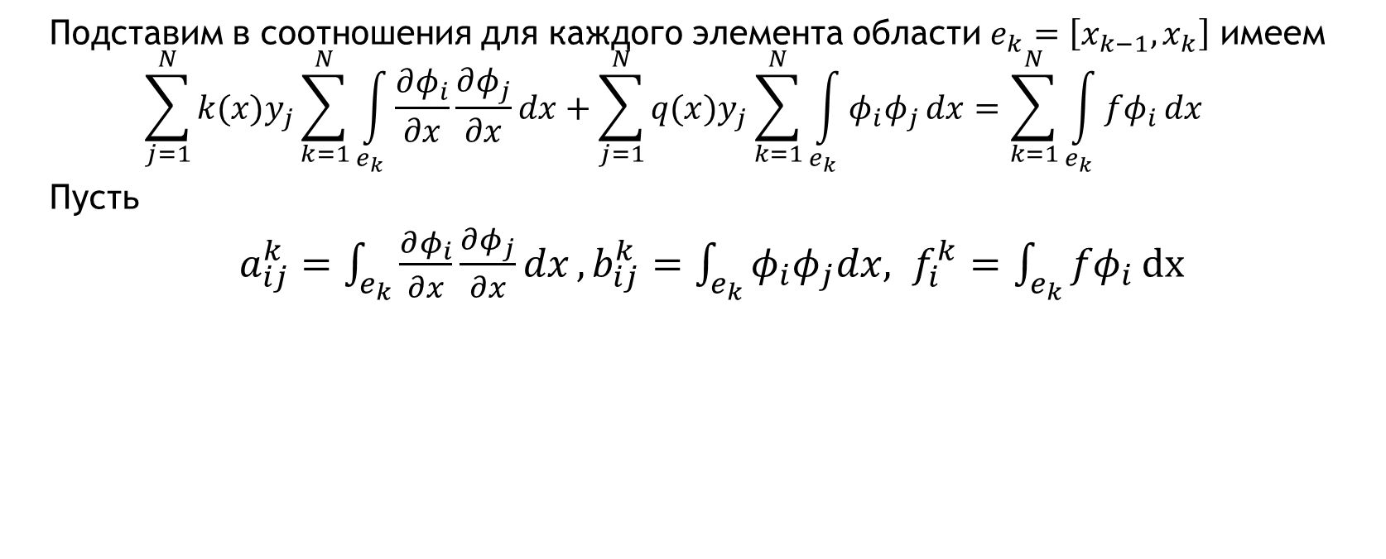
Построение матрицы кэ для одномерного случая
  Подставим в соотношения для каждого элемента области $e_{k}=\left[x_{k−1},x_{k}\right]$ имеем
  $$\sum_{j=1}^{N}{{k(x)y}_{j}}\sum_{k=1}^{N}{\int_{e_{k}}{\frac{∂φ_{i}}{∂x}\frac{∂φ_{j}}{∂x}}}dx+\sum_{j=1}^{N}{q(x)y_{j}}\sum_{k=1}^{N}{\int_{e_{k}}{φ_{i}φ_{j}}}dx=\sum_{k=1}^{N}{\int_{e_{k}}{{fφ}_{i}}}dx$$
  Пусть
  $a_{ij}^{k}=\int_{e_{k}}{\frac{∂φ_{i}}{∂x}\frac{∂φ_{j}}{∂x}dx}, b_{ij}^{k}=\int_{e_{k}}{φ_{i}φ_{j}dx, f_{i}^{k}=}$ $\int_{e_{k}}{{fφ}_{i}}dx$

Slide 5
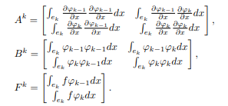

Построение матрицы кэ для одномерного случая
  Матрицы жесткости $A^{k},$ масс $B^{k}$ и вектор нагрузок $F^{k}$ элемента $e_{k}:$
  Тогда уравнение можно записать следующим образом:
  $$AY+BY=F$$

Slide 6
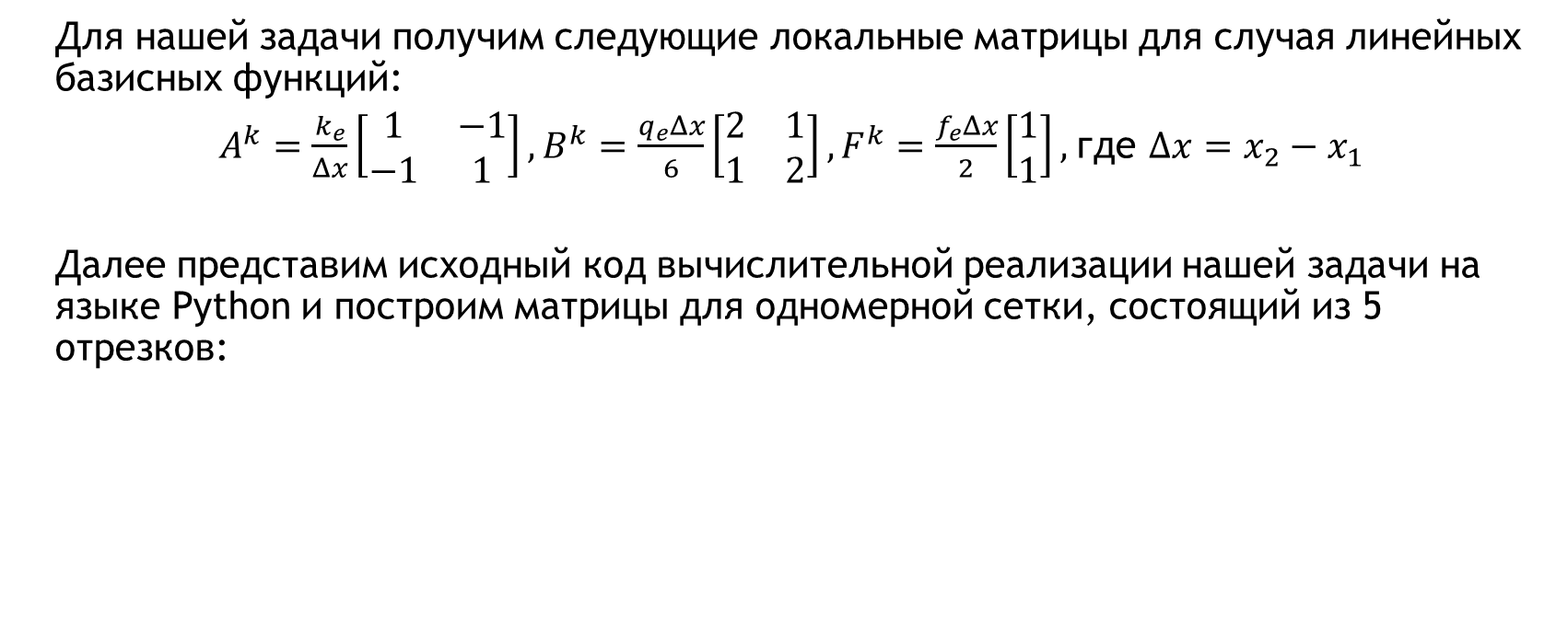
Построение матрицы кэ для одномерного случая
  Для нашей задачи получим следующие локальные матрицы для случая линейных базисных функций:
  $A^{k}=\frac{k_{e}}{Δx}\left[\begin{matrix}1 & −1 \\ −1 & 1\end{matrix}\right], B^{k}=\frac{q_{e}Δx}{6}\left[\begin{matrix}2 & 1 \\ 1 & 2\end{matrix}\right], F^{k}=\frac{f_{e}Δx}{2}\left[\begin{matrix}1 \\ 1\end{matrix}\right],$где $Δx=x_{2}−x_{1}$
  Далее представим исходный код вычислительной реализации нашей задачи на языке Python и построим матрицы для одномерной сетки, состоящий из 5 отрезков:

Slide 7
Построение матрицы кэ для одномерного случая
from dolfin import *
import numpy
parameters["reorder_dofs_serial"] = False
N = 5
mesh = UnitIntervalMesh(N)
k = 0.7
q = 9.0
Nc = mesh.num_cells()
NN = mesh.num_vertices()
AA = numpy.zeros((NN , NN))
for ci in range(Nc):
cell = Cell(mesh, ci)
vertices = cell.entities (0)
vert0 = Vertex(mesh, vertices [0])
vert1 = Vertex(mesh, vertices [1])
h = abs(vert0.point().x() - vert1.point().x())
dof0 = vertices [0]
dof1 = vertices [1]
AA[dof0][dof0] += 1.0 / h * k + h / 6 * 2 * q
AA[dof1][dof0] += -1.0/ h * k + h/6*q
AA[dof0][dof1] += -1.0/ h * k + h/6*q
AA[dof1][dof1] += 1.0 / h * k + h / 6 * 2 * q
print(AA)
print()
u = TrialFunction(V)
v = TestFunction(V)
kk = Constant(k)
qq = Constant(q)
a = inner(kk * grad(u), grad(v)) * dx + qq * u * v * dx
A = Matrix()
assemble(a, A)
print(A.array())

Slide 8
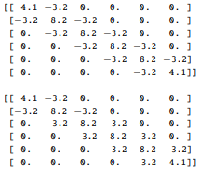
Построение матрицы кэ для одномерного случая

Slide 9
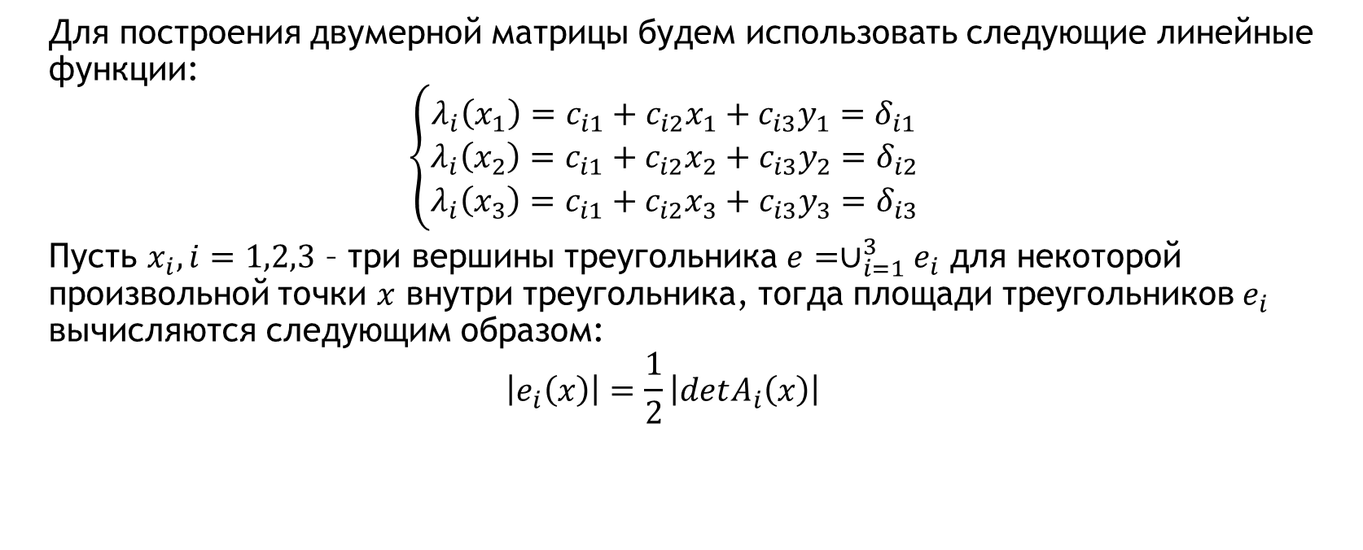
Построение матрицы кэ для двумерного случая
  Для построения двумерной матрицы будем использовать следующие линейные функции:
  $$\left\{\begin{aligned}λ_{i}\left(x_{1}\right)=c_{i1}+c_{i2}x_{1}+c_{i3}y_{1}=δ_{i1} \\ λ_{i}\left(x_{2}\right)=c_{i1}+c_{i2}x_{2}+c_{i3}y_{2}=δ_{i2} \\ λ_{i}\left(x_{3}\right)=c_{i1}+c_{i2}x_{3}+c_{i3}y_{3}=δ_{i3}\end{aligned}\right.$$
  Пусть $x_{i}, i=1,2,3$ – три вершины треугольника $e=∪_{i=1}^{3}e_{i}$ для некоторой произвольной точки $x$ внутри треугольника, тогда площади треугольников $e_{i}$ вычисляются следующим образом:
  $$\left|e_{i}\left(x\right)\right|=\frac{1}{2}\left|detA_{i}\left(x\right)\right|$$

Slide 10

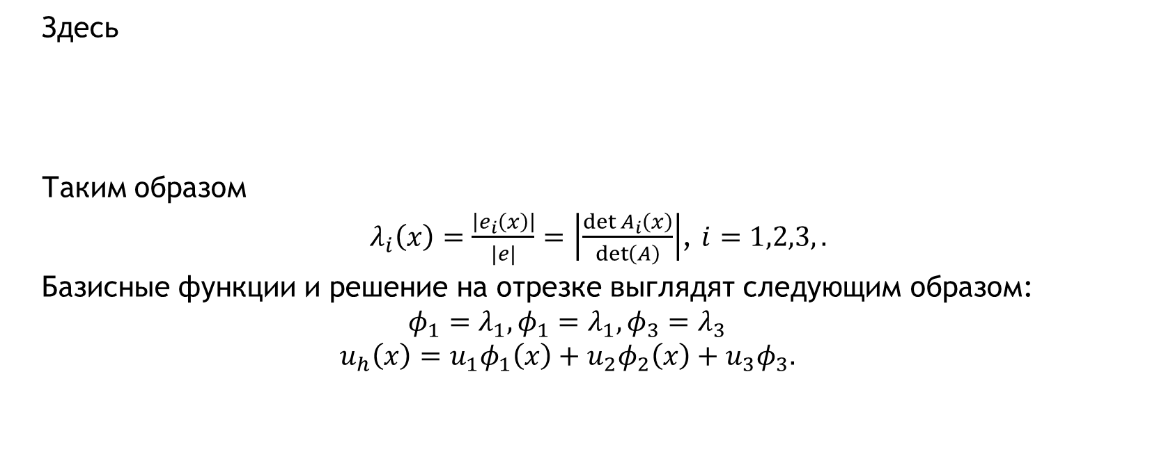
Построение матрицы кэ для двумерного случая
  Здесь
  Таким образом
  $λ_{i}\left(x\right)=\frac{\left|e_{i}\left(x\right)\right|}{|e|}=\left|\frac{\det{A_{i}\left(x\right)}}{\det\left(A\right)}\right|$, $i=1,2,3,.$
  Базисные функции и решение на отрезке выглядят следующим образом:
  $$φ_{1}=λ_{1},φ_{1}=λ_{1}, φ_{3}=λ_{3}$$
  $$u_{h}\left(x\right)=u_{1}φ_{1}\left(x\right)+u_{2}φ_{2}\left(x\right)+u_{3}φ_{3}.$$

Slide 11
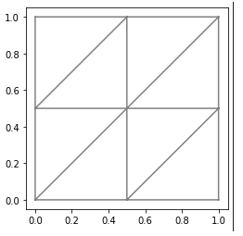
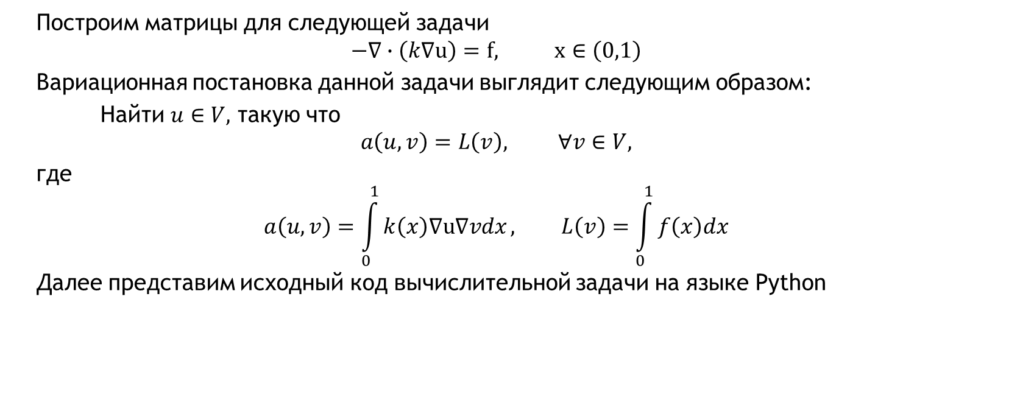
Построение матрицы кэ для двумерного случая
  Построим матрицы для следующей задачи
  $$−∇∙\left(k∇u\right)=f, x∈\left(0,1\right)$$
  Вариационная постановка данной задачи выглядит следующим образом:
  Найти $u∈V,$ такую что
  $$a\left(u,v\right)=L\left(v\right), ∀v∈V,$$
  где
  $$a\left(u,v\right)=\int_{0}^{1}{k\left(x\right)∇u∇vdx}, L\left(v\right)=\int_{0}^{1}{f\left(x\right)dx}$$
  Далее представим исходный код вычислительной задачи на языке Python

Slide 12
Построение матрицы кэ для двумерного случая
from dolfin import *
import numpy
parameters["reorder_dofs_serial"] = False
N = 2
mesh = UnitIntervalMesh(N)
k = 0.7
Nc = mesh.num_cells()
NN = mesh.num_vertices()
def determinant (aa):
deta = aa [0][0]*( aa [1][1]*aa [2][2] − aa [1][2]*aa [2][1]) \
− aa [0][1]*( aa [1][0]*aa [2][2] − aa [1][2]*aa [2][1]) \
+ aa [0][2]*( aa [1][0]*aa [2][1] − aa [1][1]*aa [2][0])
return abs(deta)
def determinantX(aa , ind ):
  deta = 0
  if ind == 0:
  deta = aa [2][2] − aa [1][2]
  if ind == 1:
  deta = aa [0][2] − aa [2][2]
  if ind == 2:
  deta = aa [1][2] − aa [0][2]
  return −deta
def determinantY(aa , ind ):
  deta = 0
  if ind == 0:
  deta = aa [2][1] − aa [1][1]
  if ind == 1:
  deta = aa [0][1] − aa [2][1]
  if ind == 2:
  deta = aa [1][1] − aa [0][1]
  return deta

Slide 13
Построение матрицы кэ для двумерного случая
AA = numpy.zeros ((NN , NN))
for ci in range(Nc):
cell = Cell(mesh , ci)
vertices = cell.entities (0)
nloc = 3
aa = numpy.zeros((nloc , nloc ))
for j in range(nloc):
vertex = Vertex(mesh , vertices[j])
aa[j][0] = 1.0
aa[j][1] = vertex.point ().x()
aa[j][2] = vertex.point ().y()
da = determinant (aa)
for j1 in range(nloc):
dof1 = vertices [j1]
dphidx1 = determinantX (aa, j1)/da
dphidy1 = determinantY (aa, j1)/da
for j2 in range(nloc ):
dof2 = vertices [j2]
dphidx2 = determinantX (aa , j2)/da
dphidy2 = determinantY (aa , j2)/da
AA[dof1 ][ dof2] += k*( dphidx1* dphidx2 \
+ dphidy1* dphidy2 )*( da /2)
print("Our matrix\n")
print(AA)
V = FunctionSpace (mesh , "CG", 1)
u = TrialFunction (V)
v = TestFunction (V)
kk = Constant (k)
f = Constant (1.0)
a = inner(kk * grad(u), grad(v))*dx
L = f*v*dx
A = Matrix ()
assemble(a, A)
b = Vector ()
assemble(L, b)
print("\nFEniCS matrix\n")

Slide 14
Построение матрицы кэ для двумерного случая
print(A.array ())
print("\nFEniCS vector b\n")
print(b. get_local ())
print("\nLeft boundary vertices\n")
for vi in range(NN):
vertex = Vertex(mesh , vi)
point = vertex.point ()
x = point.x()
y = point.y()
if x < DOLFIN_EPS :
print("vi: %i, point(%g, %g)" % (vi , x, y))
def boundary(x):
return x[0] < DOLFIN_EPS
g = Constant (3.0)
bc = DirichletBC (V, g, boundary)
bc.apply(A)
bc.apply(b)
print("\nFEniCS matrix after applying DirichletBC\n")
print(A.array ())
print("\nFEniCS vector b after applying DirichletBC\n")
print(b.get_local())
sol = Function(V)
solve(A, sol.vector (), b)
print("\nFEniCS solution vector after applying DirichletBC\n")
print(sol.vector().get_local())

Slide 15
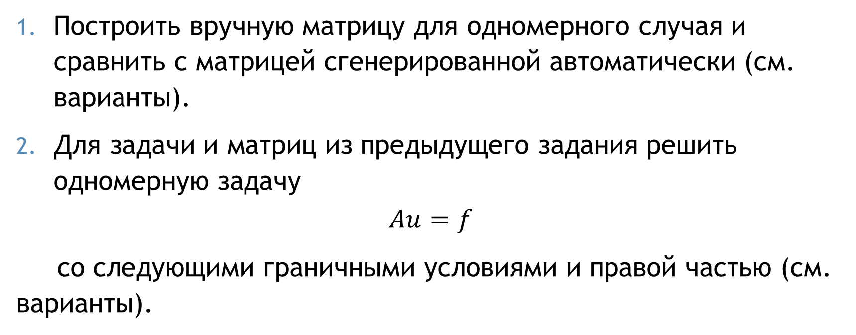
Задания
Построить вручную матрицу для одномерного случая и сравнить с матрицей сгенерированной автоматически (см. варианты).
Для задачи и матриц из предыдущего задания решить одномерную задачу
$$Au=f$$
со следующими граничными условиями и правой частью (см. варианты).

Slide 16
Задания
Построить вручную матрицу для двумерного случая и сравнить с матрицей, сгенерированной автоматически (см. варианты)

Slide 17
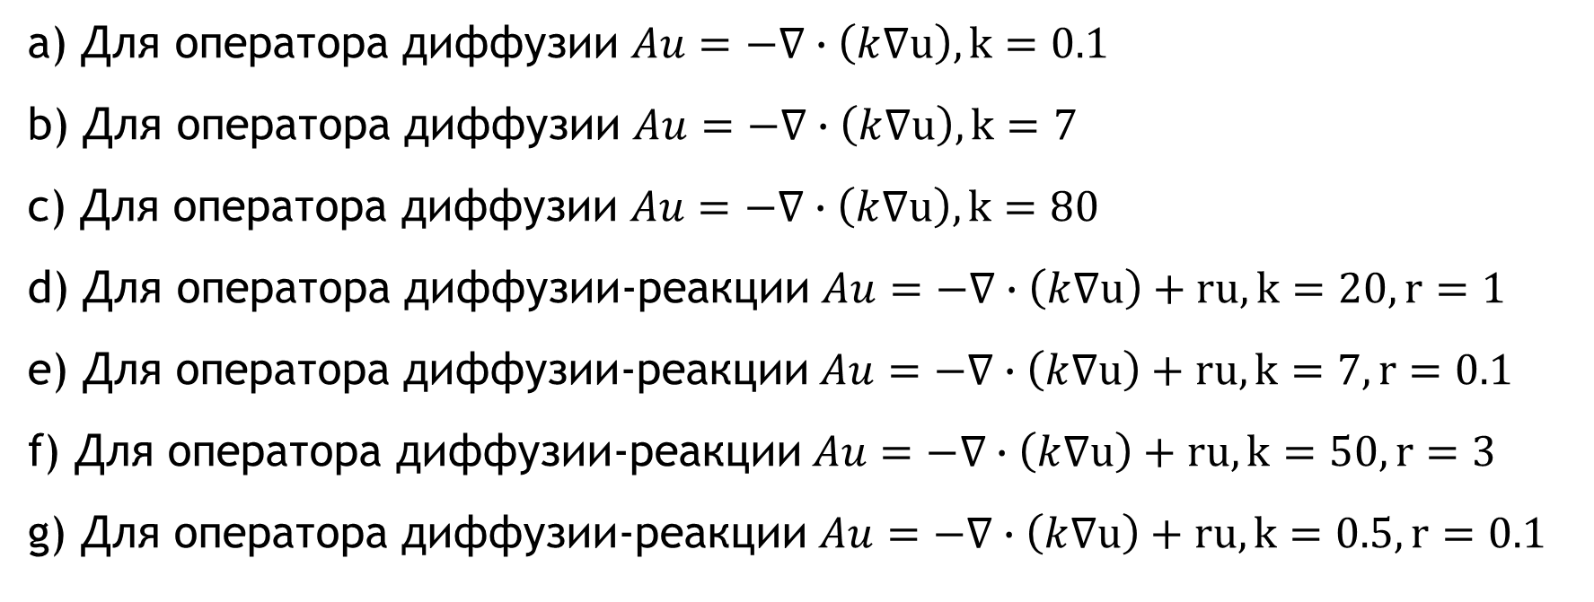
Задание 1,3
а) Для оператора диффузии $Au=−∇∙\left(k∇u\right), k=0.1$
b) Для оператора диффузии $Au=−∇∙\left(k∇u\right), k=7$
c) Для оператора диффузии $Au=−∇∙\left(k∇u\right), k=80$
d) Для оператора диффузии-реакции $Au=−∇∙\left(k∇u\right)+ru, k=20, r=1$
e) Для оператора диффузии-реакции$Au=−∇∙\left(k∇u\right)+ru, k=7, r=0.1$
f) Для оператора диффузии-реакции$Au=−∇∙\left(k∇u\right)+ru, k=50, r=3$
g) Для оператора диффузии-реакции $Au=−∇∙\left(k∇u\right)+ru, k=0.5, r=0.1$

Slide 18
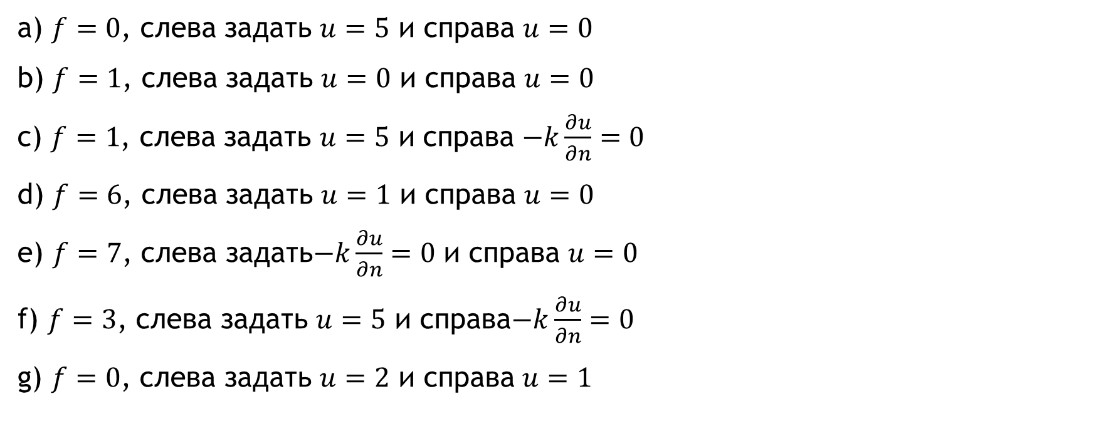
Задание 2
а) $f=0$, слева задать $u=5$ и справа $u=0$
b) $f=1$, слева задать $u=0$ и справа $u=0$
c) $f=1$, слева задать $u=5$ и справа $−k\frac{∂u}{∂n}=0$
d) $f=6$, слева задать $u=1$ и справа $u=0$
e) $f=7$, слева задать$−k\frac{∂u}{∂n}=0$ и справа $u=0$
f) $f=3$, слева задать $u=5$ и справа$−k\frac{∂u}{∂n}=0$
g) $f=0$, слева задать $u=2$ и справа $u=1$

Slide 19
Варианты
1a; 2a; 3g;
1b; 2b; 3f;
1c; 2c; 3e;
1d; 2d; 3c;
1e; 2e; 3b;
1f; 2f; 3a;
1g; 2g; 3c;
1g; 2a; 3b;
1f; 2b; 3c;
1e; 2c; 3a;
1d; 2d; 3b;
1c; 2e; 3f;
1b; 2f; 3g;
1a; 2g; 3e;

